Slide 1

中国石油大学计算机科学系
数据库原理
第七章 数据库设计(续-1)

Slide 2
7.3 概念结构设计
7.3.1 概念结构
7.3.2 概念结构设计的方法与步骤
7.3.3 数据抽象与局部视图设计
7.3.4 视图的集成

Slide 3
7.3.1 概念结构
什么是概念结构设计
  需求分析阶段描述的用户应用需求是现实世界的具体需求
  将需求分析得到的用户需求抽象为信息结构即概念模型的过程就是概念结构设计
  概念结构是各种数据模型的共同基础，它比数据模型更独立于机器、更抽象，从而更加稳定。
  概念结构设计是整个数据库设计的关键

Slide 4
概念结构（续）
现实世界
需求分析
信息世界
概念结构设计
机器世界

Slide 5
概念结构（续）
概念结构设计的特点
（1）能真实、充分地反映现实世界，包括事物和事物之间的联系，能满足用户对数据的处理要求。是对现实世界的一个真实模型。
（2）易于理解，从而可以用它和不熟悉计算机的用户交换意见，用户的积极参与是数据库设计成功的关键。

Slide 6
概念结构（续）
概念结构设计的特点(续)
（3）易于更改，当应用环境和应用要求改变时，容易对概念模型修改和扩充。
（4）易于向关系、网状、层次等各种数据模型转换。

Slide 7
概念结构（续）
描述概念模型的工具
  E-R模型

Slide 8
7.3 概念结构设计
7.3.1 概念结构设计概述
7.3.2 概念结构设计的方法与步骤
7.3.3 数据抽象与局部视图设计
7.3.4 视图的集成

Slide 9
7.3.2 概念结构设计的方法与步骤
设计概念结构的四类方法
  自顶向下
    首先定义全局概念结构的框架，然后逐步细化
  自底向上
    首先定义各局部应用的概念结构，然后将它们集成起来，得到全局概念结构

Slide 10
概念结构设计的方法与步骤（续）
  逐步扩张
    首先定义最重要的核心概念结构，然后向外扩充，以滚雪球的方式逐步生成其他概念结构，直至总体概念结构
  混合策略
    将自顶向下和自底向上相结合，用自顶向下策略设计一个全局概念结构的框架，以它为骨架集成由自底向上策略中设计的各局部概念结构。

Slide 11

概念结构设计的方法与步骤（续）
  自顶向下策略

Slide 12

概念结构设计的方法与步骤（续）
  自底向上策略

Slide 13

概念结构设计的方法与步骤（续）
  逐步扩张

Slide 14
概念结构设计的方法与步骤（续）
常用策略
  自顶向下地进行需求分析
  自底向上地设计概念结构
自底向上设计概念结构的步骤
  第1步：抽象数据并设计局部视图
  第2步：集成局部视图，得到全局概念结构

Slide 15
7.3 概念结构设计
7.3.1 概念结构设计概述
7.3.2 概念结构设计的方法与步骤
7.3.3 数据抽象与局部视图设计
7.3.4 视图的集成

Slide 16
7.3.3 数据抽象与局部视图设计
数据抽象
局部视图设计

Slide 17
一、数据抽象
概念结构是对现实世界的一种抽象
  从实际的人、物、事和概念中抽取所关心的共同特性，忽略非本质的细节
  把这些特性用各种概念精确地加以描述
  这些概念组成了某种模型

Slide 18
数据抽象（续）
三种常用抽象
1. 分类（Classification）
  定义某一类概念作为现实世界中一组对象的类型
  这些对象具有某些共同的特性和行为
  它抽象了对象值和型之间的“is member of”的语义
  在E-R模型中，实体型就是这种抽象

Slide 19
数据抽象（续）
2. 聚集（Aggregation）
  定义某一类型的组成成分
  它抽象了对象内部类型和成分之间“is part of”的语义
  在E-R模型中若干属性的聚集组成了实体型，就是这种抽象

Slide 20
数据抽象（续）
3. 概括（Generalization）
  定义类型之间的一种子集联系
  它抽象了类型之间的“is subset of”的语义
  概括有一个很重要的性质：继承性。子类继承超类上定义的所有抽象。

Slide 21
数据抽象（续）
注：原E-R模型不具有概括，此处对E-R模型作了扩充，允许定义超类实体型和子类实体型。
    用双竖边的矩形框表示子类，
    用直线加小圆圈表示超类-子类的联系

Slide 22
数据抽象（续）
数据抽象的用途
  对需求分析阶段收集到的数据进行分类、组织（聚集），形成
    实体
    实体的属性，标识实体的码
    确定实体之间的联系类型(1:1，1:n，m:n)

Slide 23
二、局部视图设计
设计分E-R图的步骤:
⒈选择局部应用
⒉逐一设计分E-R图

Slide 24
⒈ 选择局部应用
需求分析阶段，已用多层数据流图和数据字典描述了整个系统。
设计分E-R图首先需要根据系统的具体情况，在多层的数据流图中选择一个适当层次的数据流图，让这组图中每一部分对应一个局部应用，然后以这一层次的数据流图为出发点，设计分E-R图。

Slide 25
选择局部应用（续）
通常以中层数据流图作为设计分E-R图的依据。原因：
  高层数据流图只能反映系统的概貌
  中层数据流图能较好地反映系统中各局部应用的子系统组成
  低层数据流图过细

Slide 26
选择局部应用（续）
例：由于学籍管理、课程管理等都不太复杂，因此可以它们入手设计学生管理子系统的分E-R图。如果局部应用比较复杂，则可以从更下层的数据流图入手。

Slide 27
⒉ 逐一设计分E-R图
任务
  标定局部应用中的实体、属性、码，实体间的联系
    将各局部应用涉及的数据分别从数据字典中抽取出来，参照数据流图，标定各局部应用中的实体、实体的属性、标识实体的码，确定实体之间的联系及其类型（1:1，1:n，m:n）

Slide 28
逐一设计分E-R图（续）
如何抽象实体和属性
  实体：现实世界中一组具有某些共同特性和行为的对象就可以抽象为一个实体。对象和实体之间是“is member of"的关系。
例：在学校环境中，可把张三、李四等对象抽象为学生实体。

Slide 29
逐一设计分E-R图（续）
  属性：对象类型的组成成分可以抽象为实体的属性。组成成分与对象类型之间是“is part of"的关系。
例：学号、姓名、专业、年级等可以抽象为学生实体的属性。其中学号为标识学生实体的码。

Slide 30
逐一设计分E-R图（续）
如何区分实体和属性
  实体与属性是相对而言的。同一事物，在一种应用环境中作为“属性”，在另一种应用环境中就必须作为“实体”。
  例：学校中的系，在某种应用环境中，它只是作为“学生”实体的一个属性，表明一个学生属于哪个系；而在另一种环境中，由于需要考虑一个系的系主任、教师人数、学生人数、办公地点等，这时它就需要作为实体了。

Slide 31
逐一设计分E-R图（续）
  一般原则
    属性不能再具有需要描述的性质。即属性必须是不可分的数据项，不能再由另一些属性组成。
    属性不能与其他实体具有联系。联系只发生在实体之间。
  符合上述两条特性的事物一般作为属性对待。
  为了简化E-R图的处置，现实世界中的事物凡能够作为属性对待的，应尽量作为属性。

Slide 32
逐一设计分E-R图（续）
  举例
  例1：“学生”由学号、姓名等属性进一步描述，根据准则１，“学生”只能作为实体，不能作为属性。
  例2：职称通常作为教师实体的属性，但在涉及住房分配时，由于分房与职称有关，也就是说职称与住房实体之间有联系，根据准则２，这时把职称作为实体来处理会更合适些。

Slide 33
逐一设计分E-R图（续）
设计分E-R图的步骤
  （1）以数据字典为出发点定义E-R图。
    数据字典中的“数据结构”、“数据流”和“数据存储”等已是若干属性的有意义的聚合
  （2）按上面给出的准则进行必要的调整。

Slide 34
逐一设计分E-R图（续）
例：学籍管理局部应用中主要涉及的实体包括学生、宿舍、档案材料、班级、班主任。
实体之间的联系：
  由于一个宿舍可以住多个学生，而一个学生只能住在某一个宿舍中，因此宿舍与学生之间是1:n的联系。
  由于一个班级往往有若干名学生，而一个学生只能属于一个班级，因此班级与学生之间也是1:n的联系。

Slide 35
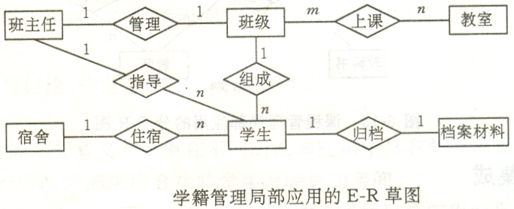
逐一设计分E-R图（续）
  由于班主任同时还要教课，因此班主任与学生之间存在指导联系，一个班主任要教多名学生，而一个学生只对应一个班主任，因此班主任与学生之间也是1:n的联系。
  而学生和他自己的档案材料之间，班级与班主任之间都是1:1的联系。
  学籍管理局部应用的分E-R图草图：

Slide 36
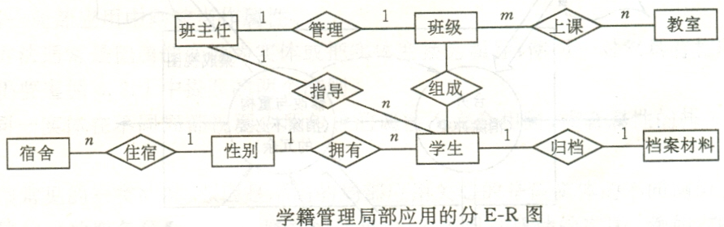
逐一设计分E-R图（续）
接下来需要进一步斟酌该E-R图，做适当调整。
  (1) 在一般情况下，性别通常作为学生实体的属性，但在本局部应用中，由于宿舍分配与学生性别有关，根据准则２，应该把性别作为实体对待。
  (2) 数据存储“学生登记表”，由于是手工填写，供存档使用，其中有用的部分已转入学生档案材料中，因此这里就不必作为实体了。
  最后得到学籍管理局部应用的分E-R图：

Slide 37
逐一设计分E-R图（续）
该E-R图中省略了各个实体的属性描述：
学生：｛学号，姓名，出生日期｝
性别：｛性别｝
档案材料：｛档案号，…… ｝
班级：｛班级号，学生人数｝
班主任：｛职工号，姓名，性别，
是否为优秀班主任｝
宿舍：｛宿舍编号，地址，人数｝
其中有下划线的属性为实体的码。

Slide 38
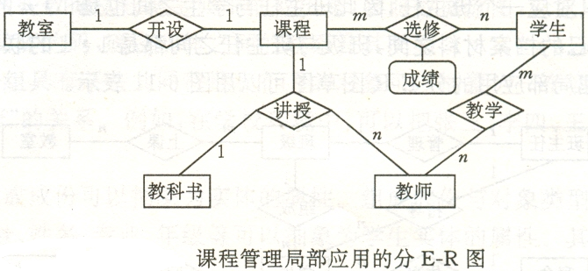
逐一设计分E-R图（续）
同样方法可以得到课程管理局部应用的分E-R图，
各实体的属性分别为：
学生：｛姓名，学号，性别，年龄，所在系，
年级，平均成绩｝
课程：｛课程号，课程名，学分｝
教师：｛职工号，姓名，性别，职称｝
教科书：｛书号，书名，价钱｝
教室：｛教室编号，地址，容量｝

Slide 39
7.3 概念结构设计
7.3.1 概念结构
7.3.2 概念结构设计的方法与步骤
7.3.3 数据抽象与局部视图设计
7.3.4 视图的集成

Slide 40
7.3.4 视图的集成
各个局部视图即分E-R图建立好后，还需要对它们进行合并，集成为一个整体的数据概念结构即总E-R图。

Slide 41
视图的集成（续）
视图集成的两种方式
  一次集成
    一次集成多个分E-R图
    通常用于局部视图比较简单时
  逐步累积式
    首先集成两个局部视图（通常是比较关键的两个局部视图）
    以后每次将一个新的局部视图集成进来

Slide 42
视图的集成（续）
集成局部E-R图的步骤
  1. 合并
  2. 修改与重构

Slide 43
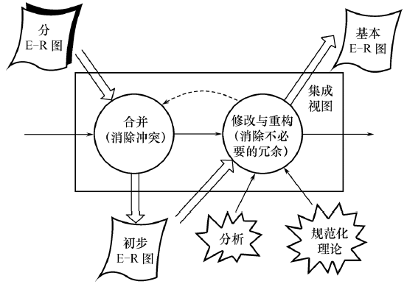
视图的集成（续）

Slide 44
一、合并分E-R图，生成初步E-R图
各分Ｅ-Ｒ图存在冲突
  各个局部应用所面向的问题不同
  由不同的设计人员进行设计
  各个分E-R图之间必定会存在许多不一致的地方
  合并分E-R图的主要工作与关键所在：合理消除各分E-R图的冲突

Slide 45
合并分E-R图，生成初步E-R图（续）
冲突的种类
  属性冲突
  命名冲突
  结构冲突

Slide 46
⒈ 属性冲突
两类属性冲突
  属性域冲突：属性值的类型、取值范围或取值集合不同。
例1， 由于学号是数字，因此某些部门（即局部应用）将学号定义为整数形式，而由于学号不用参与运算，因此另一些部门（即局部应用）将学号定义为字符型形式。
例2， 某些部门（即局部应用）以出生日期形式表示学生的年龄，而另一些部门（即局部应用）用整数形式表示学生的年龄。

Slide 47
属性冲突（续）
  属性取值单位冲突
例：学生的身高，有的以米为单位，有的以厘米为单位，有的以尺为单位。

Slide 48
属性冲突（续）
属性冲突的解决方法
  通常用讨论、协商等行政手段加以解决

Slide 49
⒉ 命名冲突
两类命名冲突
  同名异义：不同意义的对象在不同的局部应用中具有相同的名字
  例，局部应用A中将教室称为房间
  局部应用B中将学生宿舍称为房间
  异名同义（一义多名）：同一意义的对象在不同的局部应用中具有不同的名字
  例，有的部门把教科书称为课本
  有的部门则把教科书称为教材

Slide 50
命名冲突（续）
命名冲突可能发生在属性级、实体级、联系级上。其中属性的命名冲突更为常见。
命名冲突的解决方法
  通过讨论、协商等行政手段加以解决

Slide 51
⒊ 结构冲突
三类结构冲突
  同一对象在不同应用中具有不同的抽象
  例，“课程”在某一局部应用中被当作实体
  在另一局部应用中则被当作属性
    解决方法：通常是把属性变换为实体或把实体变换为属性，使同一对象具有相同的抽象。变换时要遵循两个准则。

Slide 52
结构冲突（续）
  同一实体在不同局部视图中所包含的属性不完全相同，或者属性的排列次序不完全相同。
    产生原因：不同的局部应用关心的是该实体的不同侧面。
    解决方法：使该实体的属性取各分E-R图中属性的并集，再适当设计属性的次序。

Slide 53
结构冲突（续）
学生
学号
姓名
性别
平均成绩
(a)在局部应用A中

Slide 54
结构冲突（续）
学生
姓名
学号
出生日期
所在系
年级
(b)在局部应用B中

Slide 55
结构冲突（续）
学生
姓名
政治面貌
学号
(c)在局部应用C中

Slide 56
结构冲突（续）
学生
学号
姓名
出生
日期
政治
面貌
所在系
平均
成绩
年级
性别
(d)合并后

Slide 57
结构冲突（续）
  实体之间的联系在不同局部视图中呈现不同的类型
  例1， 实体E1与E2在局部应用A中是多对多联系，而在局部应用B中是一对多联系
  例2， 在局部应用X中E1与E2发生联系，而在局部应用Y中E1、E2、E3三者之间有联系。
    解决方法：根据应用语义对实体联系的类型进行综合或调整。

Slide 58
合并分E-R图，生成初步E-R图实例
例：生成学校管理系统的初步E-R图
以合并学籍管理局部视图, 课程管理局部视图为例
这两个分E-R图存在着多方面的冲突：

Slide 59
合并分E-R图，生成初步E-R图实例
(1) 班主任实际上也属于教师，也就是说学籍管理中的班主任实体与课程管理中的教师实体在一定程度上属于异名同义，可以应将学籍管理中的班主任实体与课程管理中的教师实体统一称为教师，统一后教师实体的属性构成为：
教师：｛职工号，姓名，性别，职称，
是否为优秀班主任｝

Slide 60
合并分E-R图，生成初步E-R图实例（续）
(2) 将班主任改为教师后，教师与学生之间的联系在两个局部视图中呈现两种不同的类型，一种是学籍管理中教师与学生之间的指导联系，一种是课程管理中教师与学生之间的教学联系，由于指导联系实际上可以包含在教学联系之中，因此可以将这两种联系综合为教学联系。

Slide 61
合并分E-R图，生成初步E-R图实例（续）
(3) 性别在两个局部应用中具有不同的抽象，它在学籍管理中为实体，在课程管理中为属性，按照前面提到的两个原则，在合并后的E-R图中性别只能作为实体，否则它无法与宿舍实体发生联系。

Slide 62
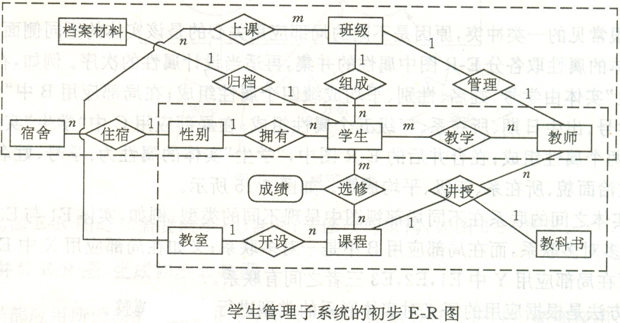
合并分E-R图，生成初步E-R图实例（续）
(4) 在两个局部E-R图中，学生实体属性组成及次序都存在差异，应将所有属性综合，并重新调整次序。假设调整结果为：
学生：｛学号，姓名，出生日期，年龄，所在系，年级，平均成绩｝
解决上述冲突后，学籍管理分E-R图与课程管理分E-R图合并为

Slide 63
二、修改与重构
基本任务
  消除不必要的冗余，设计生成基本E-R图
分E-R图
合并
可能存在冗余的数据
和冗余的实体间联系
初步E-R图
消除不必要的冗余
基本E-R图

Slide 64
修改与重构（续）
1．冗余
2．消除冗余的方法

Slide 65
1．冗余
冗余的数据是指可由基本数据导出的数据，
冗余的联系是指可由其他联系导出的联系。
冗余数据和冗余联系容易破坏数据库的完整性，给数据库维护增加困难
并不是所有的冗余数据与冗余联系都必须加以消除，有时为了提高某些应用的效率，不得不以冗余信息作为代价。

Slide 66
冗余（续）
设计数据库概念结构时，哪些冗余信息必须消除，哪些冗余信息允许存在，需要根据用户的整体需求来确定。
消除不必要的冗余后的初步E-R图称为基本E-R图。

Slide 67
2．消除冗余的方法
分析方法
  以数据字典和数据流图为依据，根据数据字典中关于数据项之间逻辑关系的说明来消除冗余。

Slide 68
消除冗余的方法(续)
例，教师工资单中包括该教师的基本工资、各种补贴、应扣除的房租水电费以及实发工资。
由于实发工资可以由前面各项推算出来，因此可以去掉，在需要查询实发工资时根据基本工资、各种补贴、应扣除的房租水电费数据临时生成。

Slide 69
消除冗余的方法（续）
  如果是为了提高效率，人为地保留了一些冗余数据，则应把数据字典中数据关联的说明作为完整性约束条件。
  一种更好的方法是把冗余数据定义在视图中

Slide 70
消除冗余的方法（续）
规范化理论
  函数依赖的概念提供了消除冗余联系的形式化工具

Slide 71
消除冗余的方法（续）
  方法
  1. 确定分E-R图实体之间的数据依赖F_{L} 。实体之间一对一、一对多、多对多的联系可以用实体码之间的函数依赖来表示。
  例：
  班级和学生之间一对多的联系：
  学号→班级号
  学生和课程之间多对多的联系：
  （学号，课程号） →成绩

Slide 72
消除冗余的方法（续）
  2. 求F_{L}的最小覆盖G_{L} ，差集为
  D = F_{L}-G_{L}。
  逐一考察D中的函数依赖，确定是否是冗余的联系，若是，就把它去掉。

Slide 73
消除冗余的方法（续）
  由于规范化理论受到泛关系假设的限制，应注意下面两个问题：
  1.冗余的联系一定在D中，而D中的联系不一定是冗余的；
  2.当实体之间存在多种联系时要将实体之间的联系在形式上加以区分。
    部门和职工之间两种联系表示为：
    负责人.职工号→部门号
    部门号→负责人.职工号
部门
1
1
领导
属于
1
n
职工

Slide 74
泛关系假设
假设存在着一个单一的关系模式
  “假设已知一个模式Sφ，它仅由单个关系模式组成，问题是要设计一个模式SD，它与Sφ‘等价’，但在某些方面更好一些”
  从一个关系模式出发，而不是从一组关系模式出发实行分解
  “等价”的定义也是一组关系模式与一个关系模式的“等价”

Slide 75
泛关系假设(续)
泛关系假设是运用规范化理论时的障碍
  承认了泛关系假设，就等于承认了现实世界各实体间只能有一种联系

Slide 76
消除冗余，设计生成基本E-R图实例
学生管理子系统的初步E-R图中存在着冗余数据和冗余联系：
(1) 学生实体中的年龄属性可以由出生日期推算出来，属于冗余数据，应该去掉。这样不仅可以节省存储空间，而且当某个学生的出生日期有误，进行修改后，无须相应修改年龄，减少了产生数据不一致的机会。
学生：｛学号，姓名，出生日期，所在系，
年级，平均成绩｝

Slide 77
消除冗余，设计生成基本E-R图实例（续）
(2) 教室实体与班级实体的上课联系可以由教室与课程之间的开设联系、课程与学生之间的选修联系、学生与班级之间的组成联系三者推导出来，因此属于冗余联系，可以消去。

Slide 78
消除冗余，设计生成基本E-R图实例（续）
(3) 学生实体中的平均成绩可以从选修联系中的成绩属性中推算出来
  由于应用中需要经常查询某个学生的平均成绩，每次都进行这种计算效率就会太低，因此为提高效率，保留该冗余数据
  但定义一个触发器来保证学生的平均成绩等于该学生各科成绩的平均值。
  任何一科成绩修改后，或该学生学了新的科目并有成绩后，就触发该触发器去修改该学生的平均成绩属性值。

Slide 79
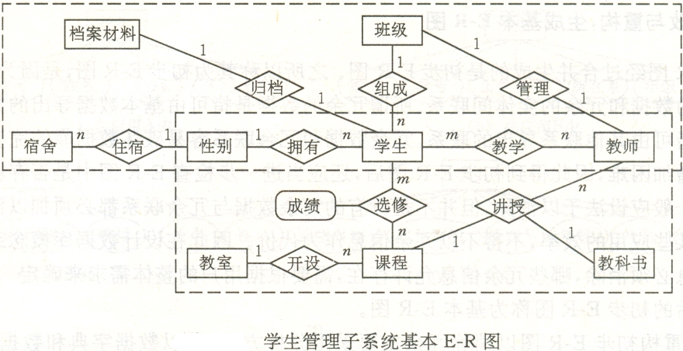
消除冗余，设计生成基本E-R图实例（续）
对初步E-R图进行修改和重构后生成基本E-R图。
学生管理子系统的基本E-R图与教师管理子系统以及后勤管理子系统的基本E-R图合并后，生成整个学校管理系统的基本E-R图

Slide 80
三、验证整体概念结构
视图集成后形成一个整体的数据库概念结构，对该整体概念结构还必须进行进一步验证，确保它能够满足下列条件：
  整体概念结构内部必须具有一致性，不存在互相矛盾的表达。
  整体概念结构能准确地反映原来的每个视图结构，包括属性、实体及实体间的联系。
  整体概念结构能满足需求分析阶段所确定的所有要求。

Slide 81
验证整体概念结构（续）
整体概念结构最终还应该提交给用户，征求用户和有关人员的意见，进行评审、修改和优化，然后把它确定下来，作为数据库的概念结构，作为进一步设计数据库的依据。

Slide 82
概念结构设计小结
什么是概念结构设计
现实世界
需求分析
信息世界
概念结构设计
机器世界

Slide 83
概念结构设计小结
概念结构设计的步骤
  抽象数据并设计局部视图
  集成局部视图，得到全局概念结构
  验证整体概念结构

Slide 84
概念结构设计小结
数据抽象
  分类
  聚集
  概括

Slide 85
概念结构设计小结
设计局部视图
  ⒈ 选择局部应用
  ⒉ 逐一设计分E-R图
    标定局部应用中的实体、属性、码，实体间的联系
    用E-R图描述出来

Slide 86
概念结构设计小结
集成局部视图
  1.合并分E-R图，生成初步E-R图
    消除冲突
      属性冲突
      命名冲突
      结构冲突
  2. 修改与重构
    消除不必要的冗余，设计生成基本E-R图
      分析方法
      规范化理论

Slide 87


下课了。。。
攀
登
休息一会儿。。。

